Slide 1




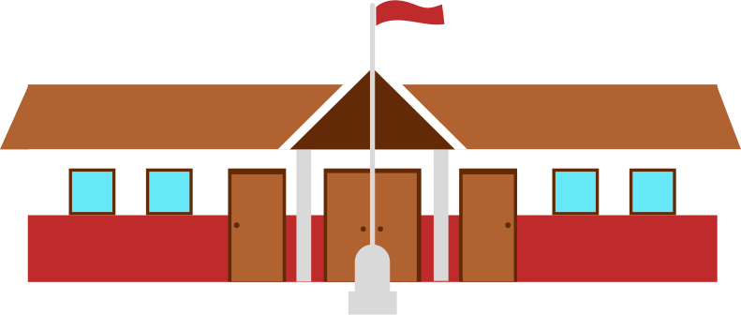

وعليكم السلام
أهلا يا رباب
نعم ...نعم أعرف ما هو التشبيه
السلام عليكم
عزيزي خالد
هل تعلم ما هو التشبيه ؟

Slide 2
بالطبع
هل لك أن
تشرح لي ؟

Slide 3
التشبيه :
هو أحد أساليب البلاغة في اللغة العربية
ويستخدم لإبراز صفة أو معنى من خلال إيجاد علاقة بين شيئين يشتركان في صفة معينة .
مثال : الطالبُ مثل النّحلة في النّشاط

Slide 4
عناصر التشبيه
المشبه : الشيء الذي نريد وصفه ( الطالب)
المشبه به : الشيء الذي نشبّه بِهِ ( النحلة )
أداة التشبيه : مثل ،كَ ، كأنّ، مثل ، يشبه يماثل أو شبه ( مثل )
وجه الشبه : الصفة المشتركة بين المشبه والمشبه به ( النشاط )

Slide 5
بين عناصر التشبيه في الجملتين :
1. الطّالبُ كالنسرِ في طموحِهِ.
2. الفكرةُ كالشمسِ تُضيء العقول

